Slide 1
Layanan CeLOE
Center of eLearning and Open Education
Yan CeLOE
Telkom University
2022

Slide 2

Apa itu CeLOE?
CeLOE TelU adalah sistem pembelajaran digital terintegrasi di Telkom University.
  LMS (Learning Management System)
  MOOC (Massive Open Online Courses)
  CDS (Content Development System)

Slide 3
Apa itu CeLOE LMS?
CeLOE Learning Management System (LMS) merupakan platform pembelajaran daring (online learning) bagi program studi reguler dan program studi pendidikan jarak jauh (PJJ) di Telkom University.
Login menggunakan SSO365, dan lakukan interaksi belajar sesuai skenario pengelolaan kelas daring, petunjuk dan instruksi belajar daring, sumber-sumber belajar mandiri, dan aktivitas belajar daring yang dirancang guna memenuhi capaian pembelajaran.

Slide 4
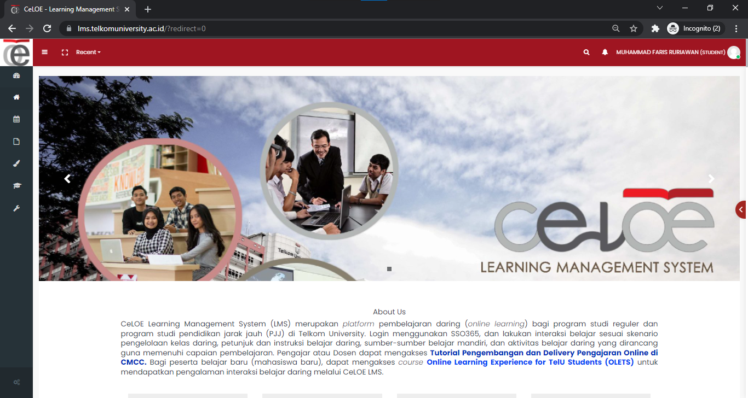

Slide 5
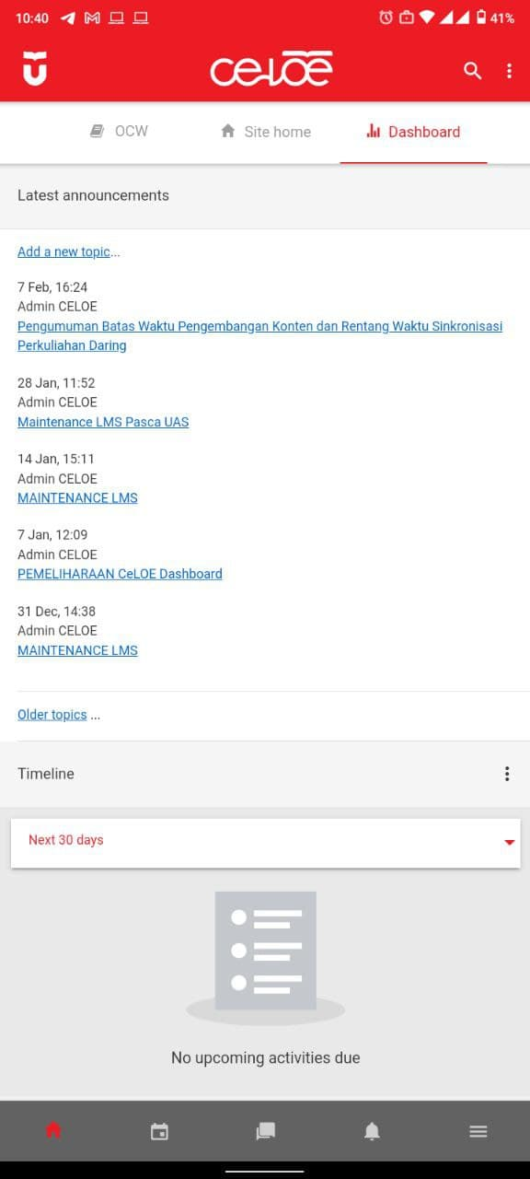
Alamat CeLOE
https://lms.telkomuniversity.ac.id
  Login menggunakan akun SSO 365
  usernamesso@365.telkomuniversity.ac.id
Aplikasi Mobile Android CeLOE LMS Tel-U

Slide 6
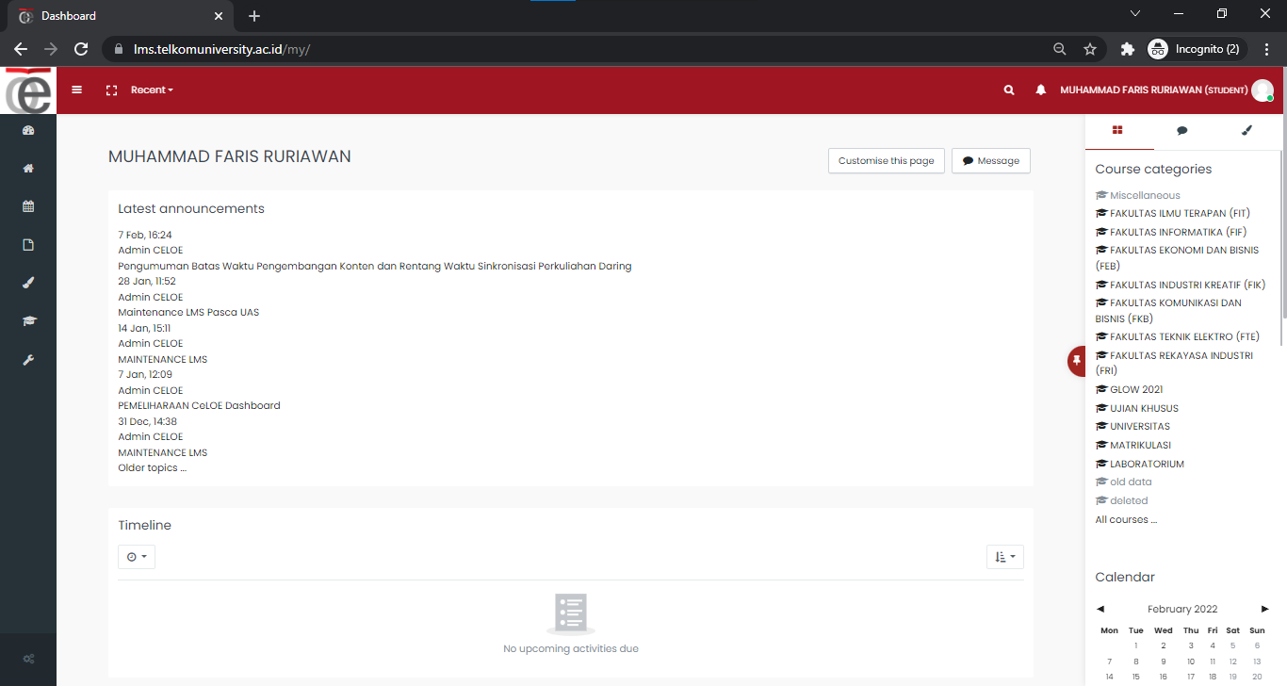
Dashboard LMS

Slide 7
Topik atau Pokok Bahasan Kuliah Online
Setiap mata kuliah online akan terbagi dalam topik - topik belajar. Topik ini bisa diselesaikan dalam periode perkuliahan tertentu.
Dalam topik itulah, Dosen pengampu mata kuliah menempatkan sumber belajar mandiri dan aktivitas belajar yang harus diselesaikan oleh Mahasiswa.
Setiap aktivitas dan sumber belajar memiliki completion-nya sendiri, jika kalian belum mengerjakan makan completion yang dimaksud tidak akan tercentang. Silakan lengkapi completion yang ada karena itu adalah aktivitas yang harus diselesaikan dan berpengaruh pada kehadiran atau penilaian belajar yang ditentukan oleh masing - masing Dosen Pengampu.

Slide 8
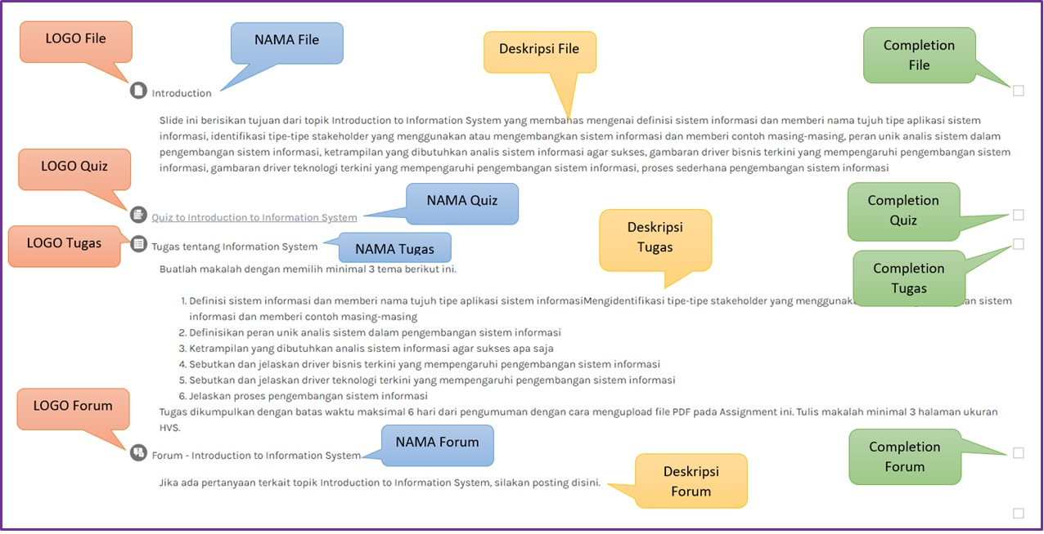
Tampilan Topik

Slide 9
Pengalaman Online Learning dengan LMS
Online Learning Experience for TelU Students
https://lms.telkomuniversity.ac.id/course/view.php?id=2834

Slide 10
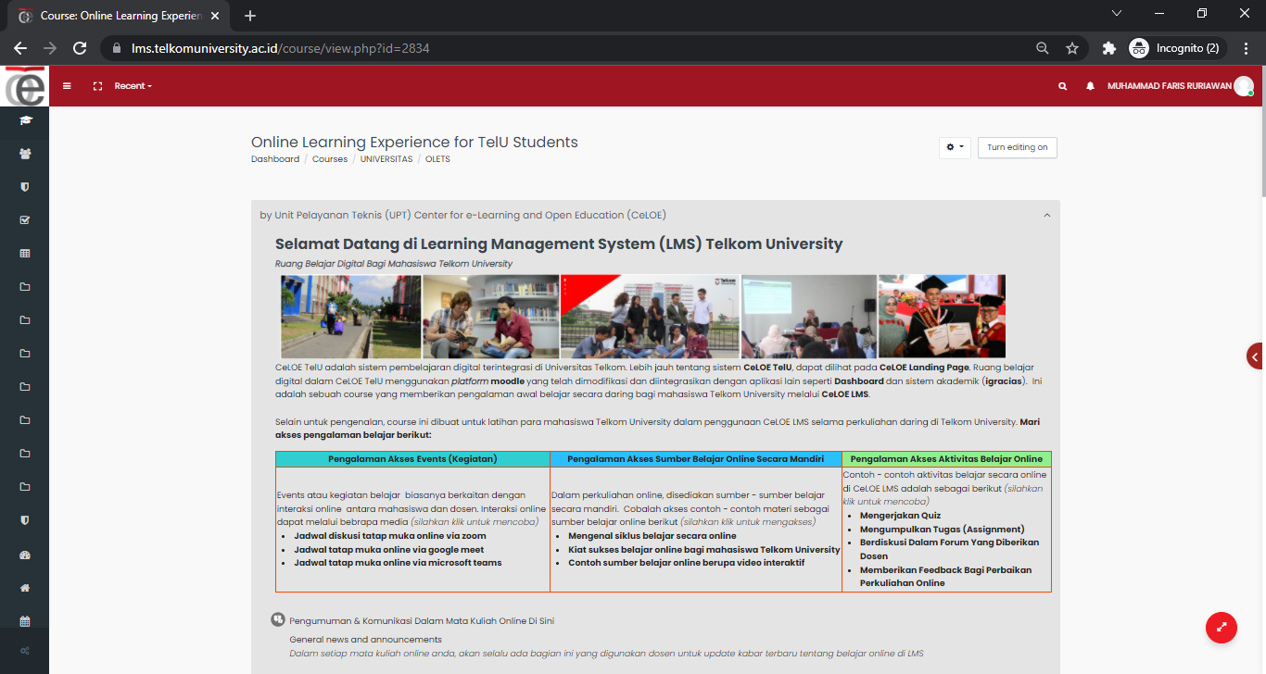
Pengalaman Online Learning dengan LMS

Slide 11
Helpdesk CeLOE
Gedung Bangkit Lantai 5, Kampus Telkom University (Main Office)
Gedung Panehan, Lantai 1, Kampus Telkom University (CLOVE)
Jl. Telekomunikasi Terusan Buah Batu,
Bandung - 40257, Indonesia
m : clove@telkomuniversity.ac.id
p : +62 821-1666-3563

